Slide 1

UF04: Programación Orientada a Objetos
Tema 7. Introducción a la programación orientada a objetos.
Ciclo: Desarrollo de aplicaciones multiplataforma
Módulo: Programación II
Ángel Muñoz Peña
Profesor del Área de Informática y comunicaciones

Slide 2
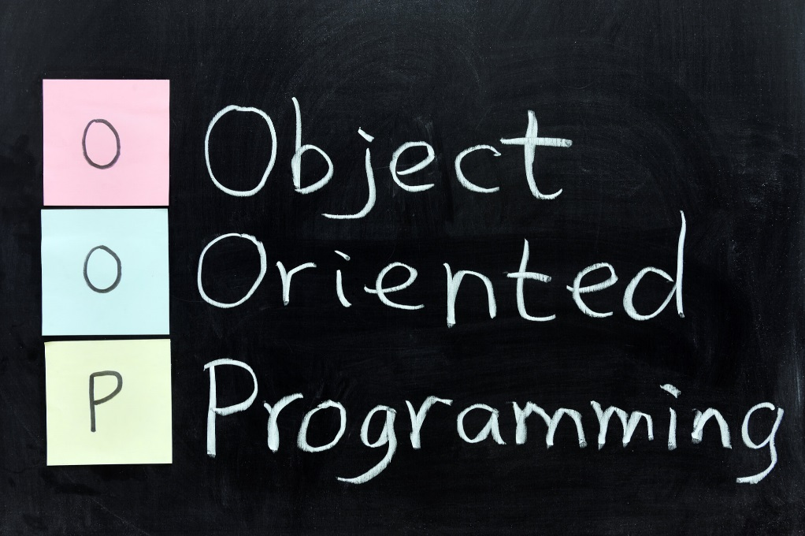
Programación Orientada a Objetos - POO
Paradigma de programación = un modelo o un estilo de programación que nos da unas guías sobre cómo trabajar con él.
Se basa en el concepto de clases y objetos.
Sirve para estructurar un programa de software en piezas simples y reutilizables de planos de código (clases) para crear instancias individuales de objetos.

Slide 3

¿Porqué Programación Orientada a Objetos?
Permite que el código sea reutilizable, organizado y fácil de mantener.
Sigue el principio de desarrollo de software utilizado por muchos programadores DRY (Don’t Repeat Yourself) (evita duplicar el código y crear de esta manera programas eficientes.)
Evita el acceso no deseado a los datos o la exposición de código propietario mediante la encapsulación y la abstracción.

Slide 4
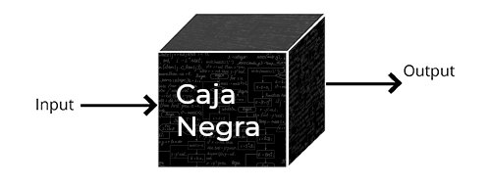
Programación Orientada a Objetos - POO
Cada clase ofrece un conjunto de funciones y atributos para dar solución a una necesidad específica.
Si se detecta un error tenemos que corregir esa Clase.
Y si aparece alguna otra necesidad más específica voy a poder crear una nueva Clase derivada con nuevos métodos o métodos personalizados.

Slide 5
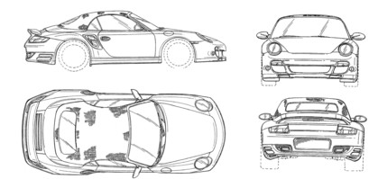
Concepto de clase
Las clases son similares a los tipos abstractos de datos
Equivalen a modelos que describen cómo se construyen ciertos tipos de objetos.

Slide 6

Concepto de objeto
Los objetos se crean a partir de clases
Las clases sirven como plantillas para crear objetos.
A los objetos también se les llama instancias de clase

Slide 7
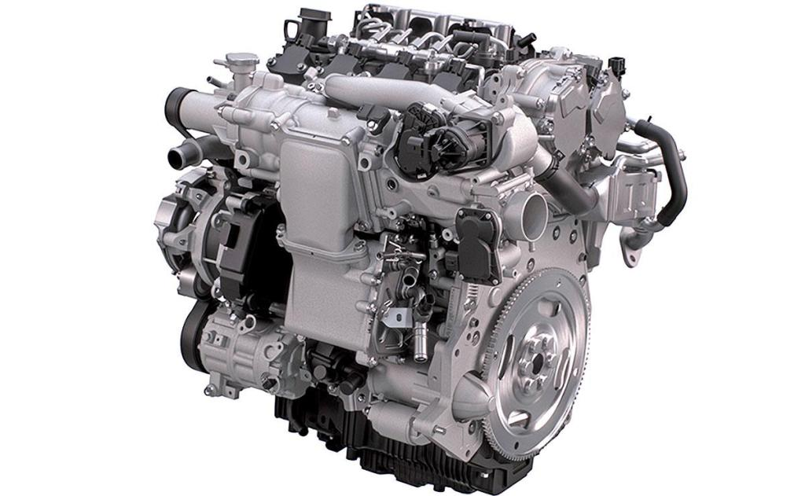

Pilares de la POO: Abstracción
Los programadores/as no tienen por qué saber cómo se ha programado una Clase para poder utilizarla.
Lo importante es saber cómo utilizar una clase, no como se ha implementado. (Nos centramos en el qué y no en el cómo)
Representar a la característica esencial y sin representación de los detalles de fondo.

Slide 8
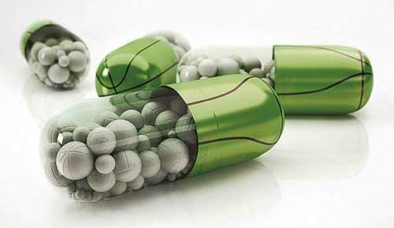
Pilares de la POO: Encapsulamiento
L@s programadores/as solo tienen que poder acceder a aquellos métodos y atributos necesarios para utilizar la Clase.
No se pueden utilizar los métodos privados que utilice la clase para sus operaciones.

Slide 9

Pilares de la POO: Ejemplo de NO encapsulamiento
public class Gato { public String nombre; public int patas; } //Mi método main... Gato g = new Gato(); g.nombre = "Nemo"; g.patas = 4; System.out.println("Mi gato se llama: " + g.nombre); System.out.println("El número de patas de mi gato es: " + g.patas);

Slide 10

Pilares de la POO: Ejemplo CORRECTO de encapsulamiento
private String nombre; private int patas; public getNombre(){ return nombre;} public getPatas(){ return patas;} public setNombre(String nuevoNombre){ nombre = nuevoNombre;} public setPatas(int numeroPatas){ patas = numeroPatas;} } //Mi método main... Gato g = new Gato(); g.setNombre("Nemo"); g.setPatas(3); System.out.println("Mi gato se llama: " + g.getNombre()); System.out.println("El número de patas de mi gato es: " + g.getPatas());

Slide 11
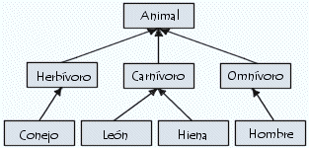
Pilares de la POO: Herencia
Poder crear nuevas Clases derivadas de otras ya creadas heredando sus métodos y atributos.
Podremos crear Clases hijas reaprovechando el código de la madre que vamos a poder modificar o ampliar.

Slide 12
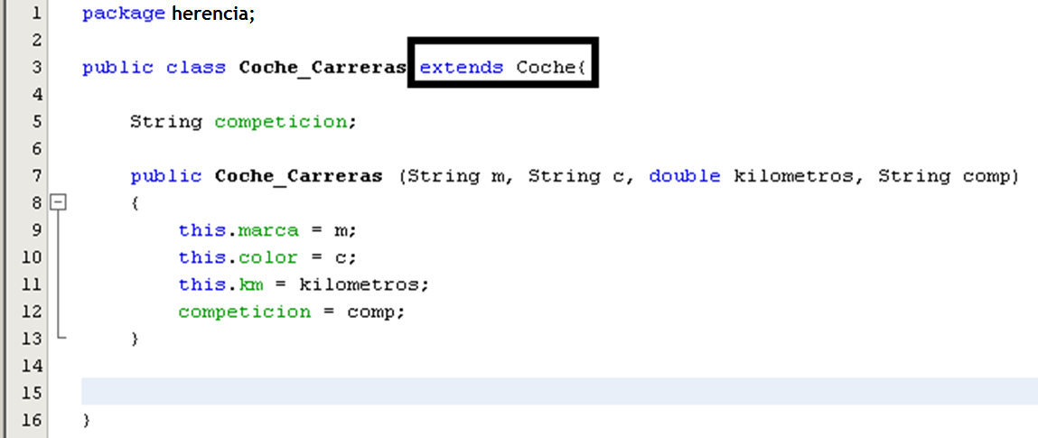
Pilares de la POO: Ejemplo Herencia

Slide 13
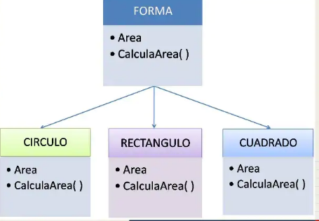
Pilares de la POO: Polimorfismo
un objeto de la clase madre siempre va a poder contener una parte de la estructura de un objeto de una clase hija.
Aunque es posible que se pierda información.

Slide 14
Pilares de la POO: Polimorfismo
Una clase FORMA, a partir de la cual se derivan CIRCULO, RECTÁNGULO y CUADRADO
Todas tienen los mismos métodos pero las operaciones dependerán de quien las invoque.
Los algoritmos serán diferentes en cada clase derivada.

Slide 15
Ejemplo de clase en Java
class Dni {
String nombre;
int edad;
int numero;
char letra;
boolean mayorEdad(){
return edad>=18;
}
}

Slide 16
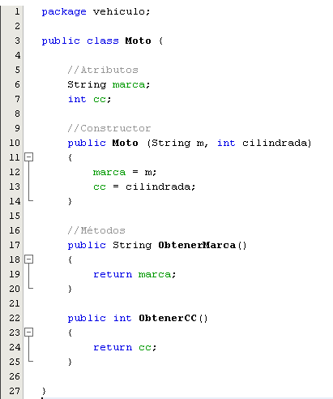
Ejemplo de clase en Java

Slide 17
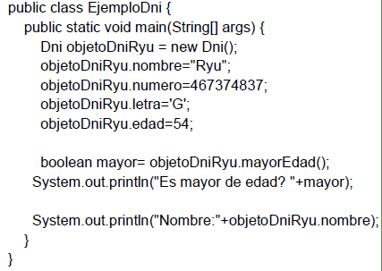
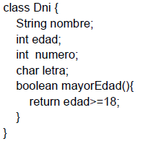
Ejemplo de creación y manipulación objetos sin utilizar getters y setters
Getters?? Setters??

Slide 18
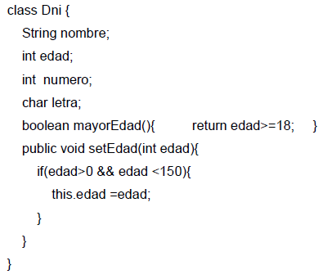
Uso de This

Slide 19
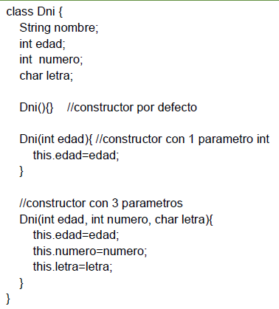
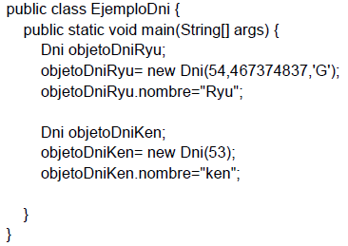
Ejemplo varios constructores

Slide 20
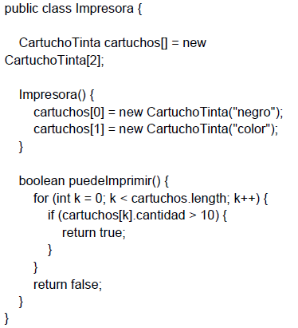
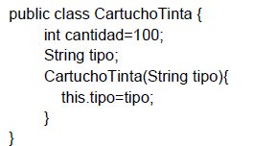
Composición de clases

Slide 21
Paso de clases por parámetro
cuando pasemos una clase por parámetros no estaremos pasando todos sus valores, sino la dirección de memoria en la que se han definido los valores.
Si queremos pasar un objeto por parámetros a una función sin que las modificaciones que pueda hacer la función afecten al objeto pasado, deberemos trabajar sobre una copia del objeto.
Para hacer un copia del objeto la mayoría de clases de Java disponen de un método clone().
Cuando nosotros creemos una clase de la que queramos poder clonar vamos a tener que definir también esta función.

Slide 22
Paso de clases por parámetro
Esta función debe retornar una variable del mismo tipo que la clase que clona.
Dentro de la función crearemos una nueva instancia del mismo tipo y con los mismos valores que el objeto que clona.

Slide 23
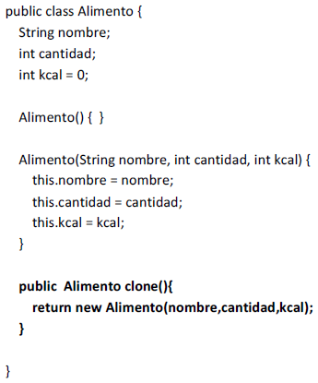
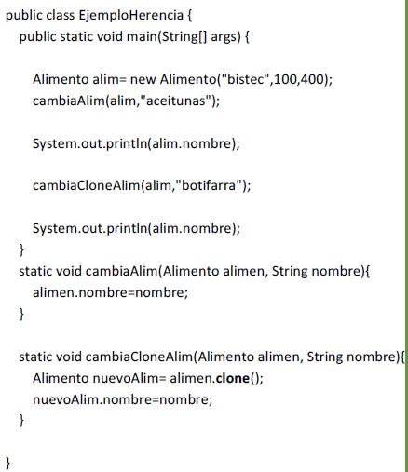
Paso de clases por parámetro

Slide 24
Modificador Static
Podemos hacer que un atributo o método pertenezca a la clase añadiendo el modificador static delante de su declaración.
Cuando un atributo o método es static, podemos acceder a él directamente desde el nombre de la clase.
En cambio, los métodos o atributos que no tengan el modificador static solo van a poder ser accedidos a través de un objeto de esa clase.
Como los atributos static van asociados a una clase, si se cambia su valor se cambiará en todos aquellos objetos que sean de esa clase.
Como los métodos static no pertenecen al objeto sino a la clase, no pueden interactuar con variables que no sean static (es decir, que pertenezcan al objeto).

Slide 25
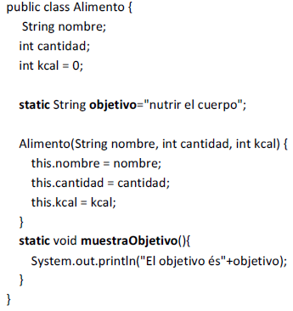
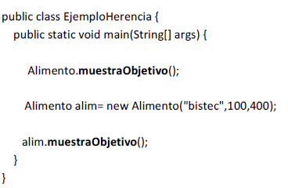
Modificador Static

Slide 26

Modificador Static
El objetivo es nutrir el cuerpo El objetivo es nutrir el cuerpo

